Slide 1
Grunt 勉強会 #02
2013-06-07

Slide 2

「JA こども共済」案件での活用例

Slide 3


Slide 4
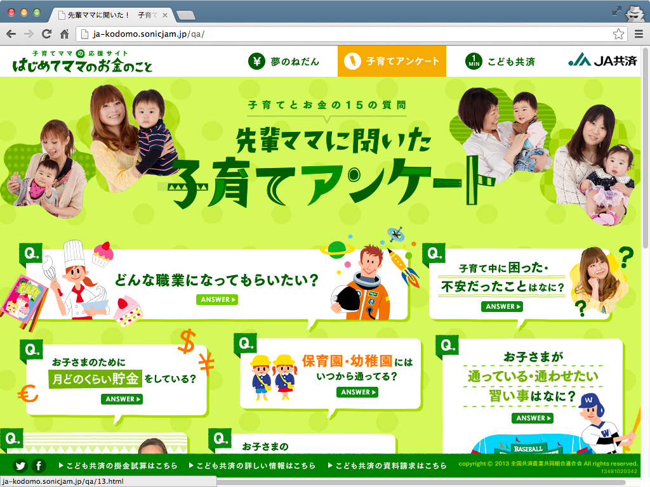

Slide 5


Slide 6
共通ヘッダ
共通フッタ

Slide 7
_footer.html
_header.html
HTMLs

Slide 8
SSI
<!--#include virtual="./partial.html" -->

Slide 9
SSI
<!--#include virtual="./partial.html" -->

Slide 10
PHP
<?php include('./partial.html'); ?>

Slide 11
PHP
<?php include('./partial.html'); ?>

Slide 12
_footer.html
_header.html
サーバー機能に依存
SSI
PHP
HTMLs

Slide 13


Slide 14
_footer.html
_header.html
ローカルで完結
Grunt
HTMLs

Slide 16
サーバーサイドに依存しないので、
どこでも使える!

Slide 17
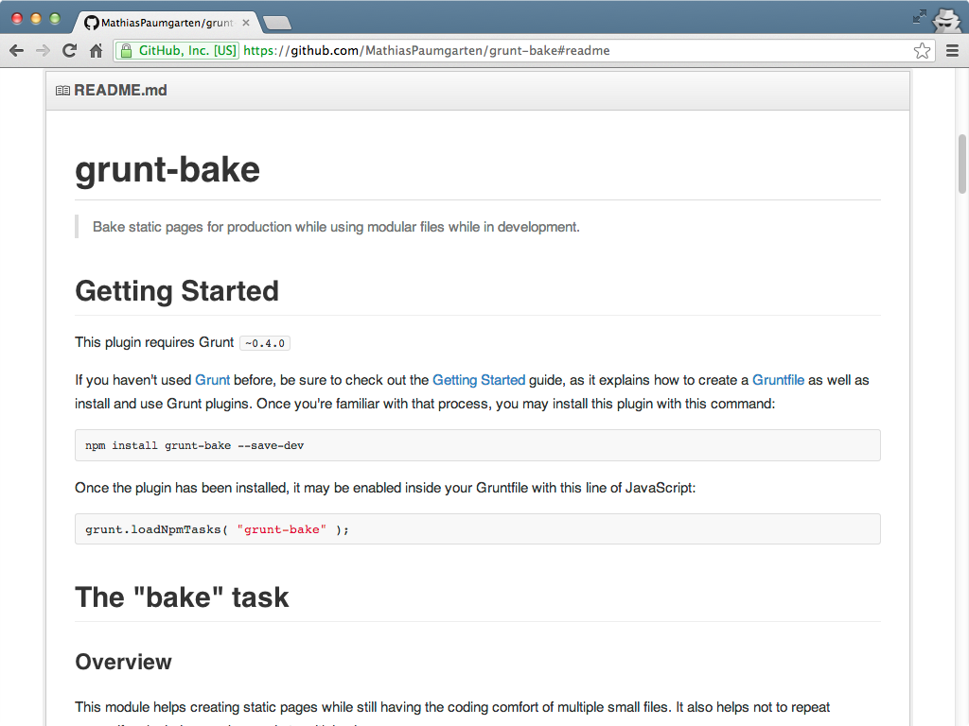
grunt-bake
<!--(bake ./partial.html)-->

Slide 18
grunt-bake
{{variable}}
変数も使える

Slide 19
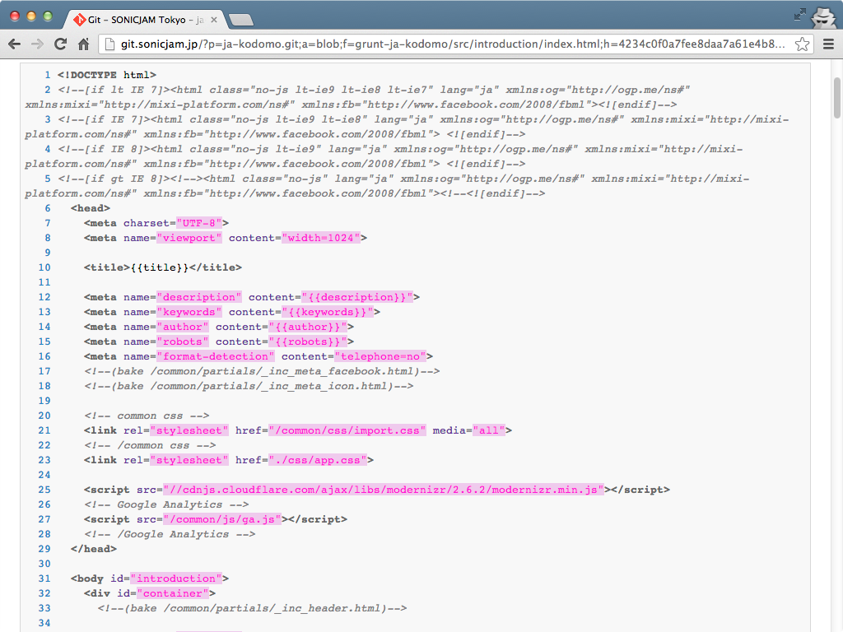
{{title}}、{{description}} や {{keywords}} の値を変数化
共通 <meta> 要素もインクルード

Slide 20
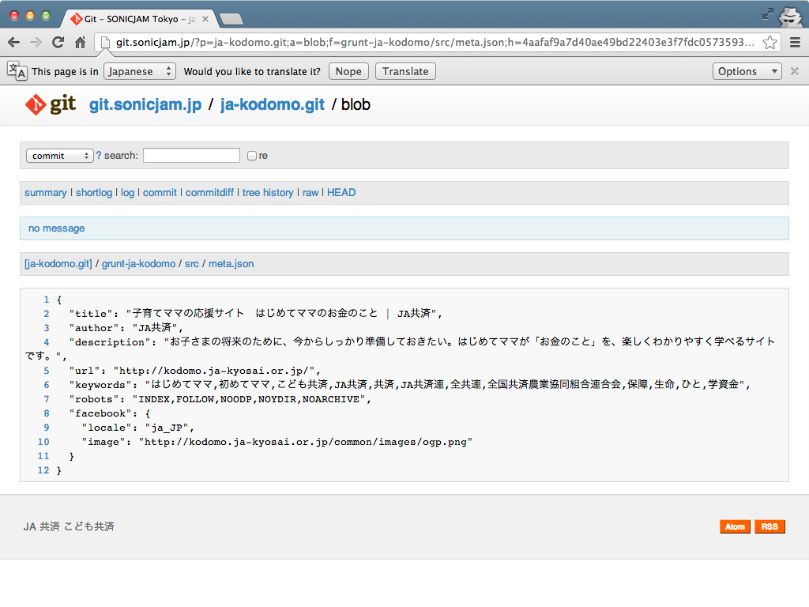
変数の値は JSON ファイルに定義

Slide 21
SSI、使えない
PHP、使えない
共通パーツ、ページ数、いっぱいある
納品データは勝手にいじられない

Slide 23
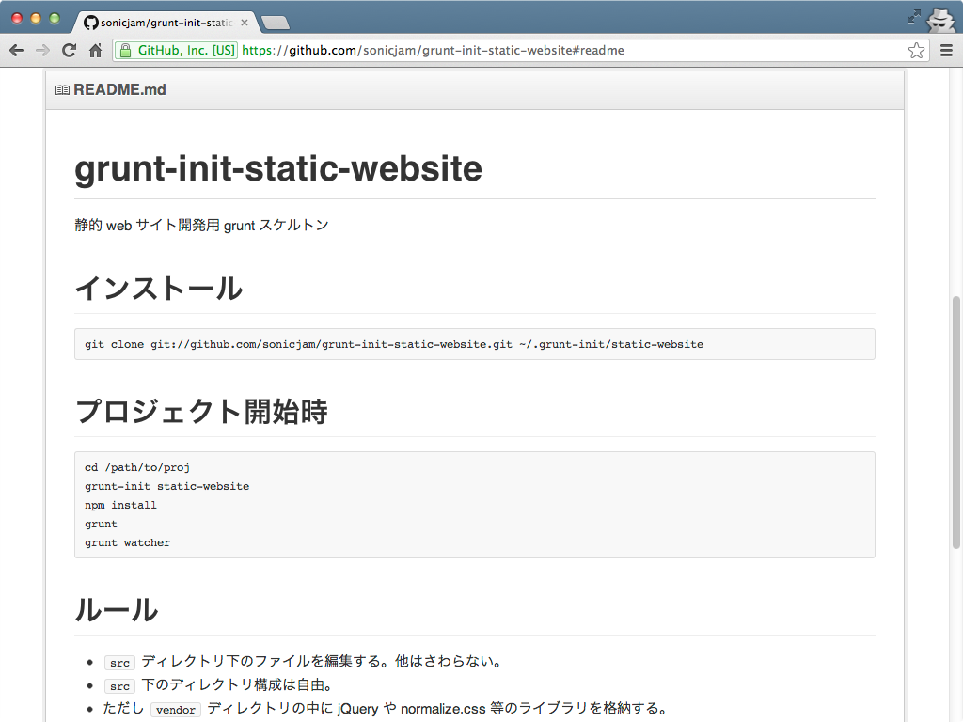
grunt-init-static-website
https://github.com/sonicjam/grunt-init-static-website

Slide 24
Try now!

